Slide 1
Instalación de R y RStudio
M en C. Alan García Zambrano

Slide 2

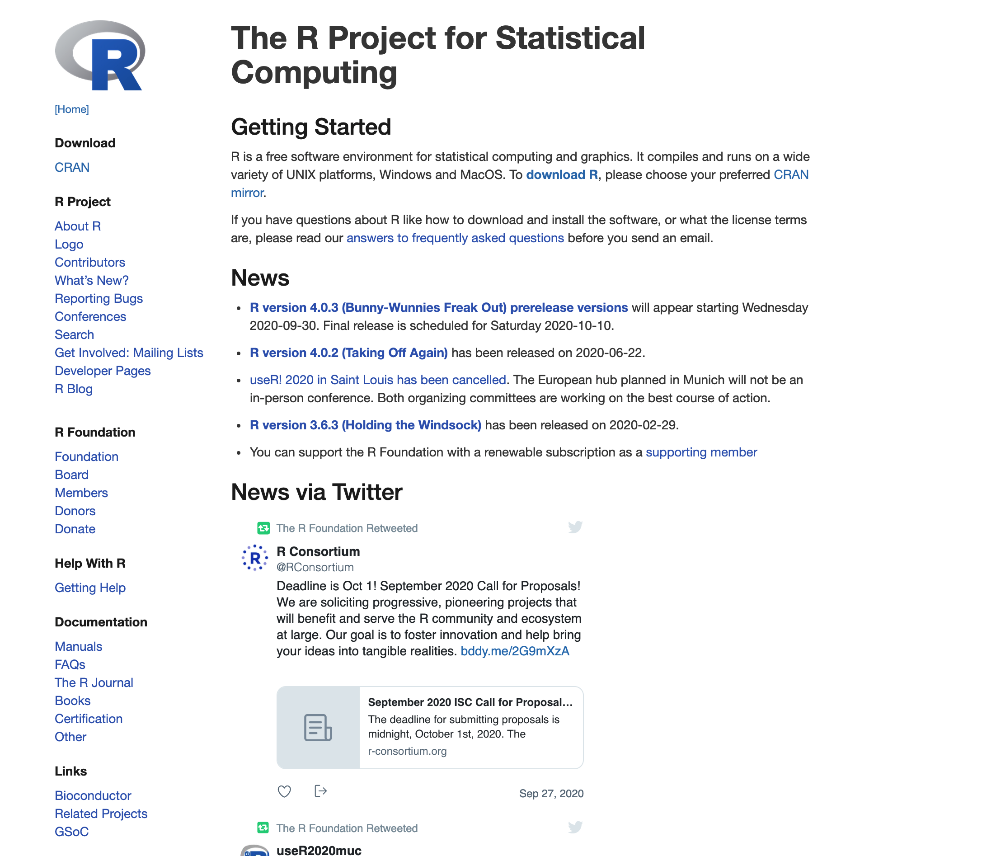

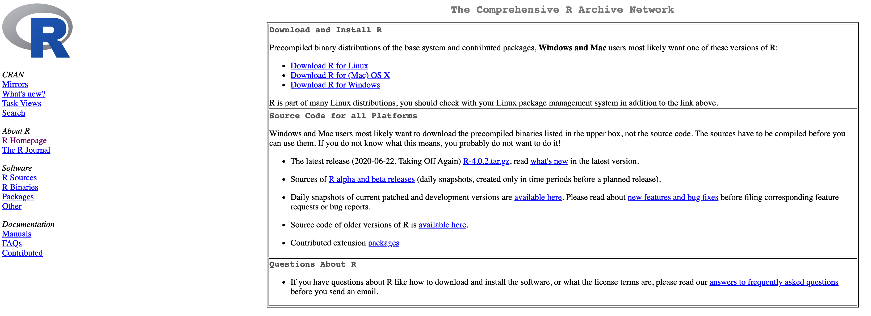
Para instalar R, vamos a la página web de R project:
https://www.r‐project.org/

Slide 3
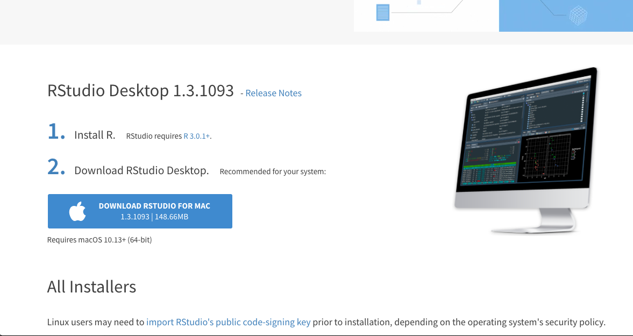
Una vez que hemos instalado R, descargamos RStudio para nuestra versión de sistema operativo desde el siguiente enlace:
https://www.rstudio.com/products/rstudio/download/#download

Slide 4
Conociendo la interfaz (GUI)
RStudio

Slide 5

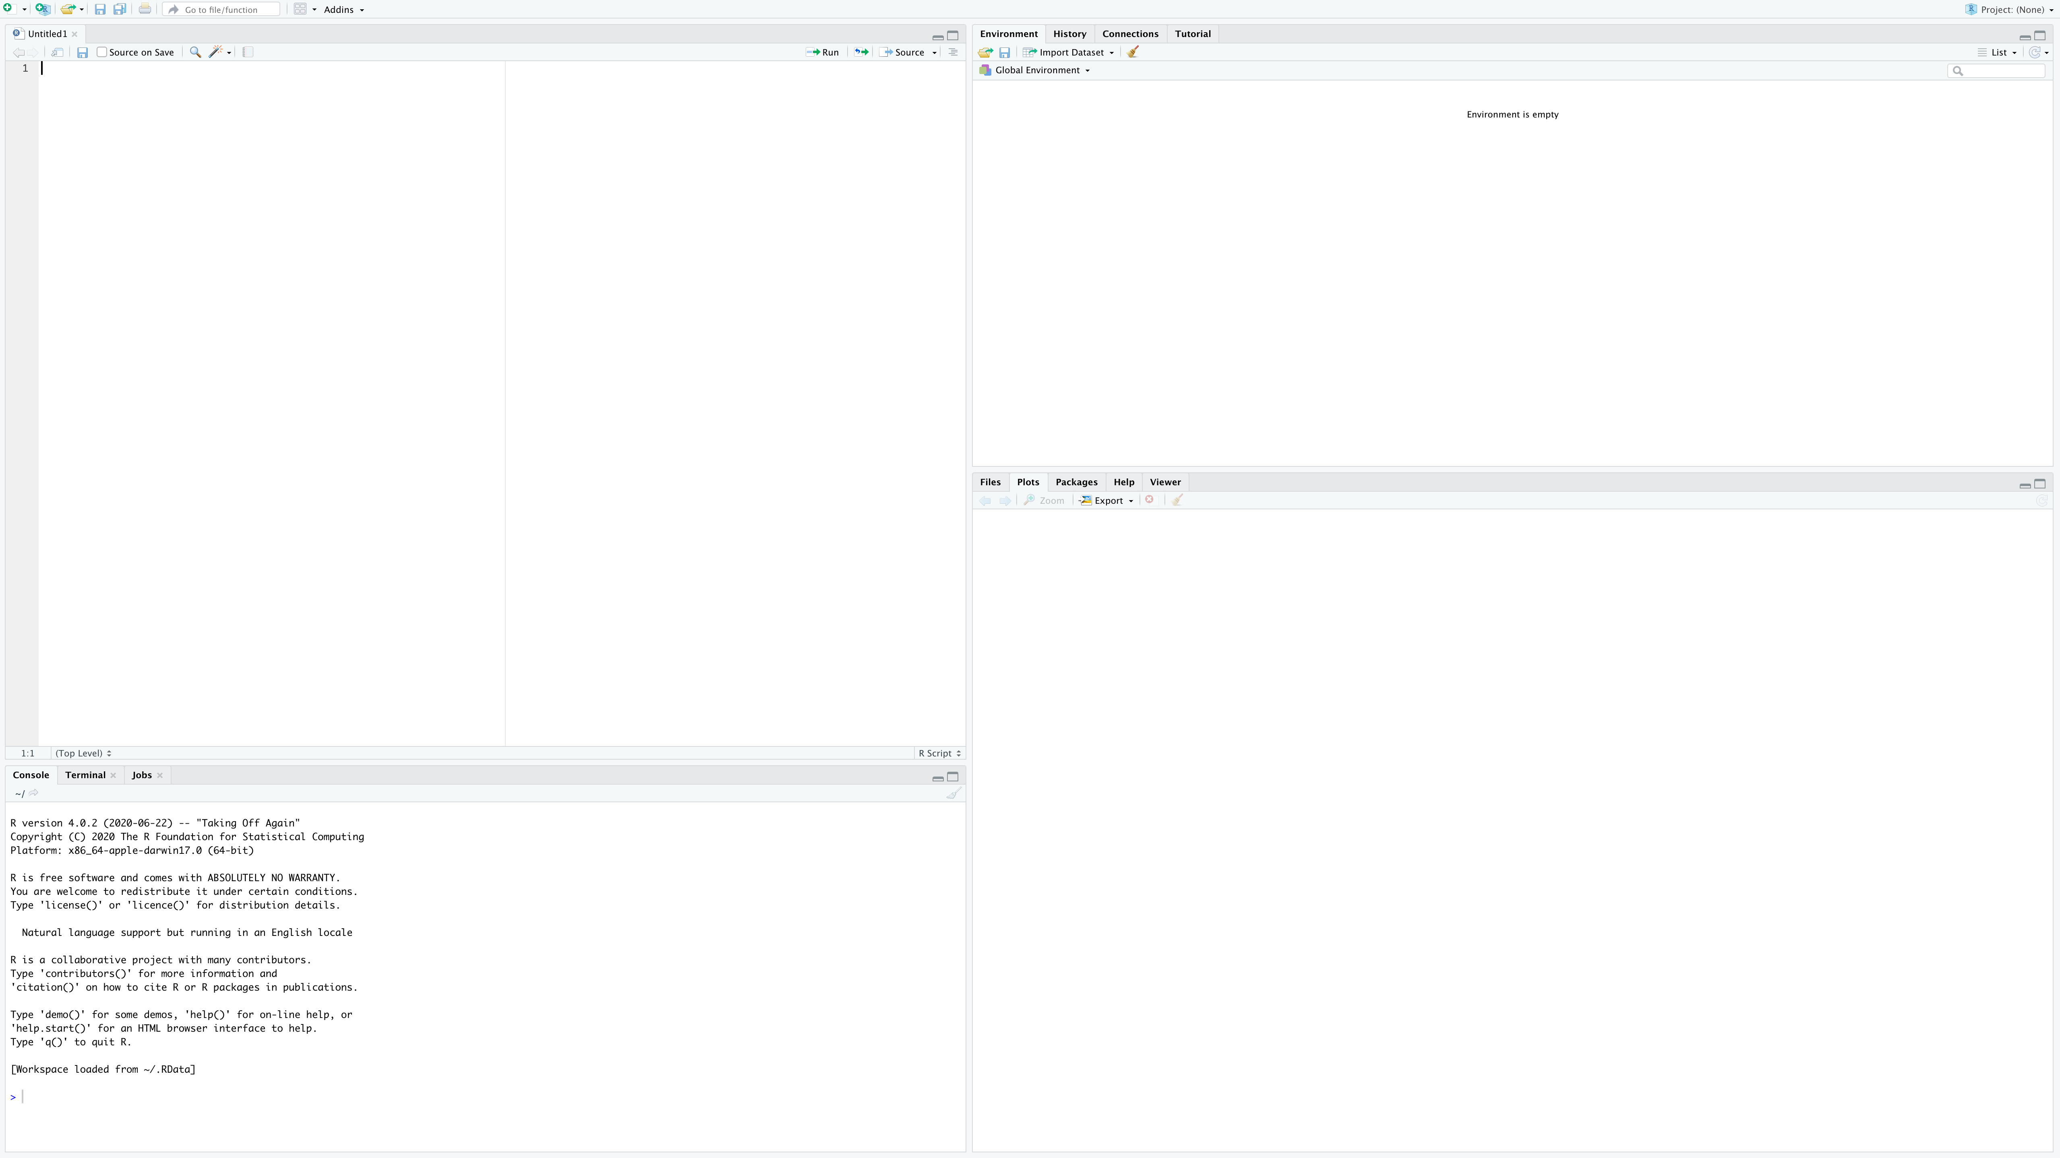
1. Editor de sintaxis
3. Entorno Global
4. Pestañas
2. Consola de R

Slide 6
RUN
CONSEJO:
La forma rápida de ejecutar un comando es
Windows
Alt + Enter
En Mac
Cmd + Enter
1 . Editor de sintaxis
Escribiremos las instrucciones de nuestro Scrip (guión) en el editor de texto. El formato en el que se guarda es .R
La importancia de trabajar con objetos en R es que podemos correr una línea de código, independientemente de la instrucción anterior.

Slide 7
La consola permite que el flujo en el control del código, pueda ser visualizado por el usuario; además, permite pasar el resultado al entorno de variables o a la pestaña de graficos. (Plot).
2 . Consola
La consola es el interprete de Rstudio. Captura los registros que se envían desde el Editor de sintaxis y los procesa para devolver un resultado
LIMPIAR CONSOLA
CONSEJO:
Es recomendable limpiar la consola de forma continua, esto propicia a que tengamos mayor claridad de nuestro entorno.

Slide 8
En el entorno global capturamos la información que R procesa. Es importante resaltar que sirve como guía en nuestro proceso de análisis
MANTENER ÁREA LIMPIA
3. Entorno Global
En este lugar se muestra el conjunto de datos y los “objetos” (resultados, variables, gráficos, etc.) que se almacenan al ejecutar diferentes análisis.
CONSEJO:
Es recomendable mantener sólo las variables que necesitemos. Podemos reciclar objetos.

Slide 9
Con estas pestañas podemos visualizar nuestros gráficos, almacenar imágenes, gif animados etc.
Además podemos instalar paquetes directamente desde los repositorios de R y pedir ayuda.
4. Pestañas
Files: Permite visualizar el historial de archivos trabajados en la carpeta
Plots: Permite visualizar los datos que se generen
Packages: Permite ver los paquetes descargados y gestión de paquetes o librerías
Help: Muestra el CRAN (Comprensive R Archive Network)

Slide 10
CONSOLA
¿Qué podemos hacer con Rstudio?

Slide 11
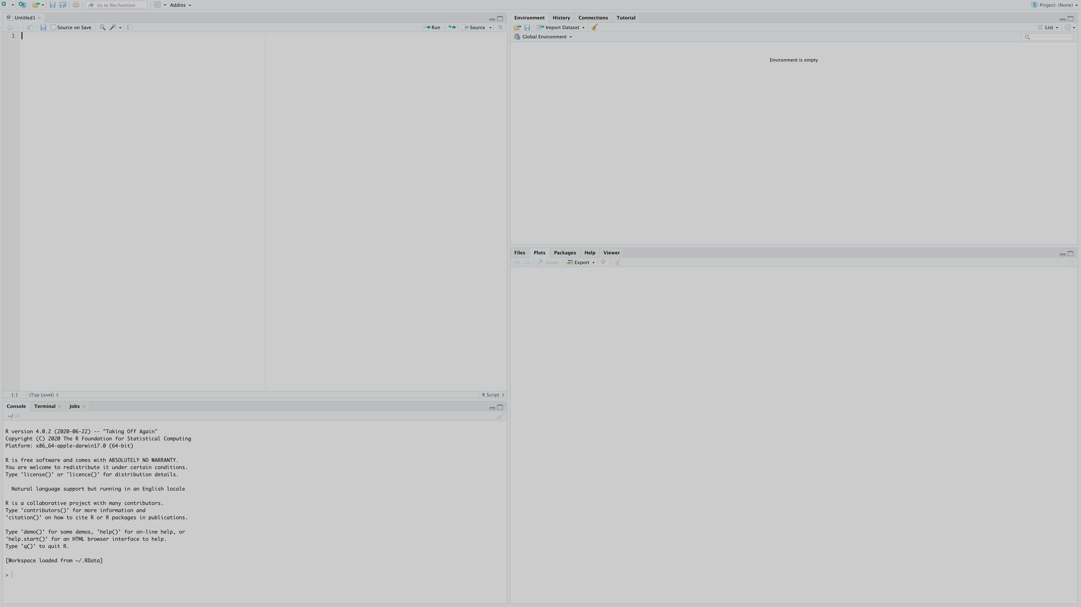
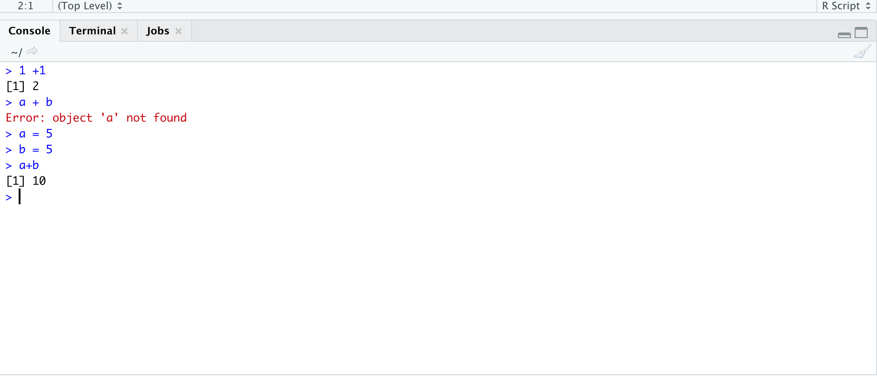
Consola
Cuando decimos que el programa nos “devuelve algo” es porque le pedimos realizar una serie de instrucciones y obtenemos una salida.
Podemos ingresar valores directamente a la consola

Slide 12
Consola
1. Probemos ingresar dos valores numéricos
1 + 1
2. Demos el valor 5 a la variable a y b, luego los sumamos
a <- 5
b <- 5
a + b

Slide 13
TRABAJANDO CON SCRIPTS
¿Qué podemos hacer con Rstudio?

Slide 14
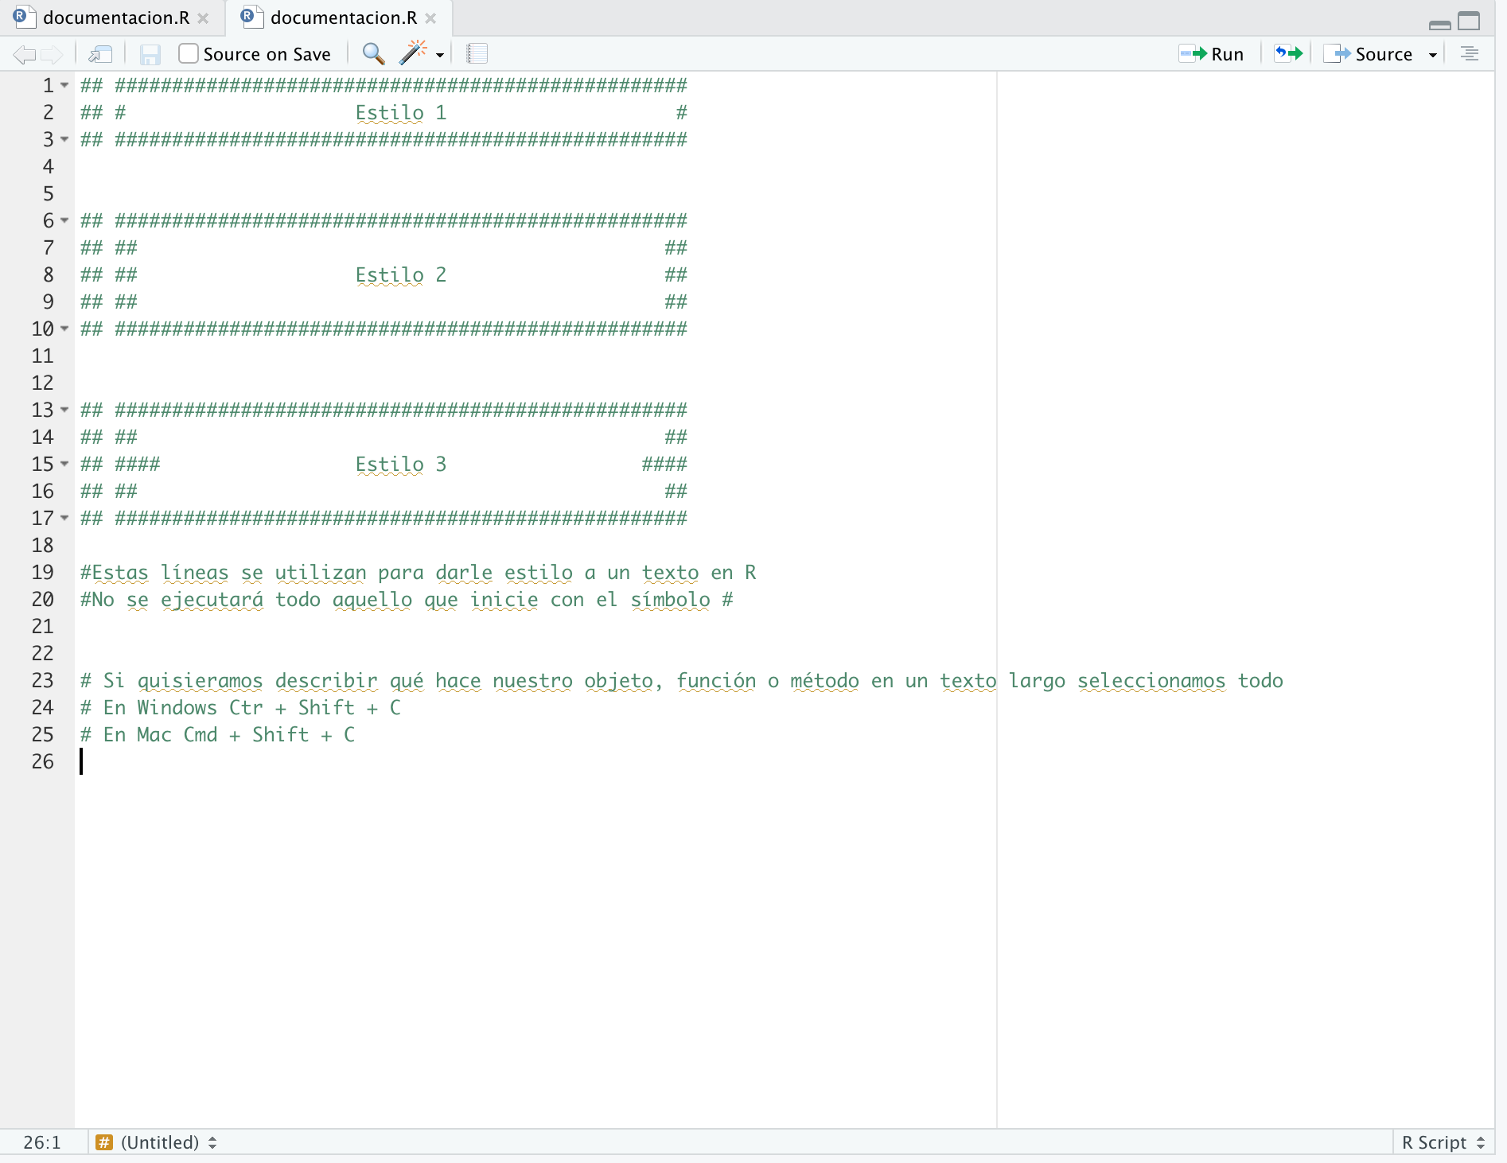
Los scripts son documentos de texto con una extensión que comprende el compilador o la consola de nuestro lenguaje.
En el caso de R, los scripts se guardan con terminación .R por ejemplo:
- primer_Script.r
- p_Script.r
- prim_script.r
Script
CONSEJO:
Hay que evitar guardar scripts con nombres muy largos o poco descriptivos:
Untitled1.r
Programafinal.r
Ultimofinaldefinitivo.r
sisiyalv.r

Slide 15
Practica 1
z
Creamos un Script con comentarios en R

Slide 16
Script
Los comentarios son bloques de código que inician con “#” o gato. El compilador nunca procesará esta información, pero sirve para documentar qué hace nuestro programa.

